Slide 1
Part 1: Trophic Webs

Slide 2
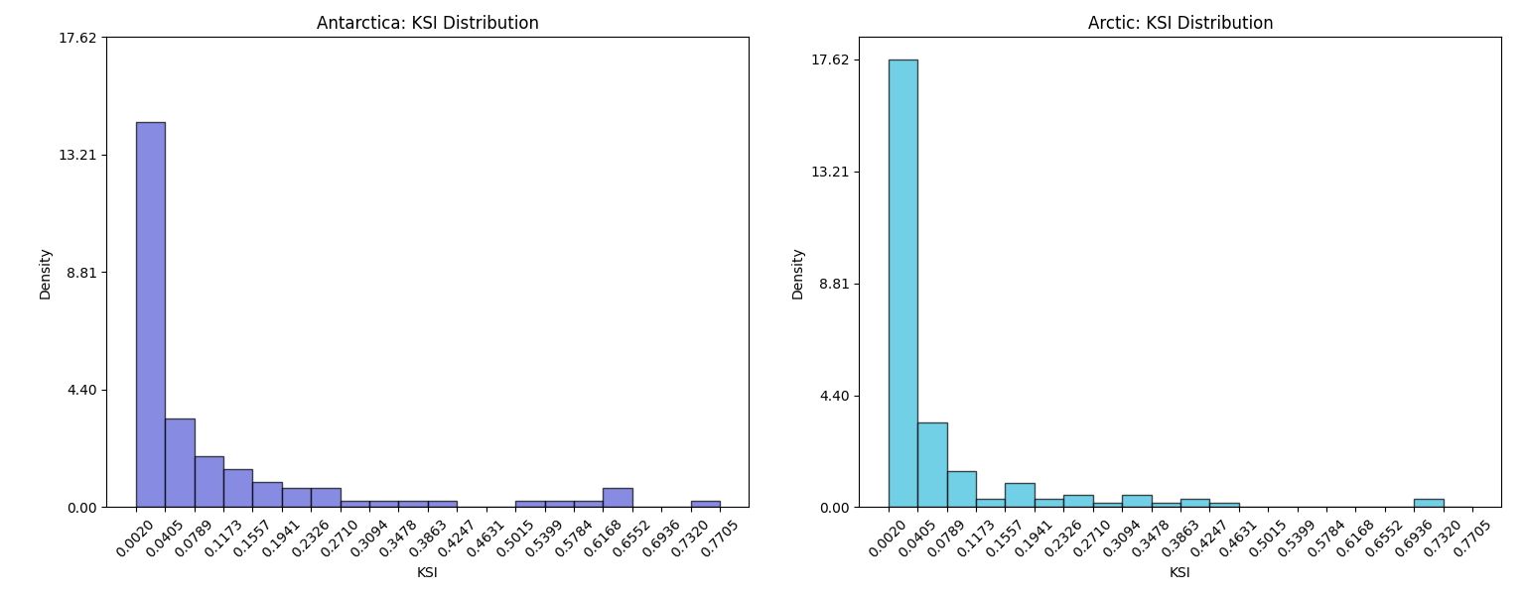
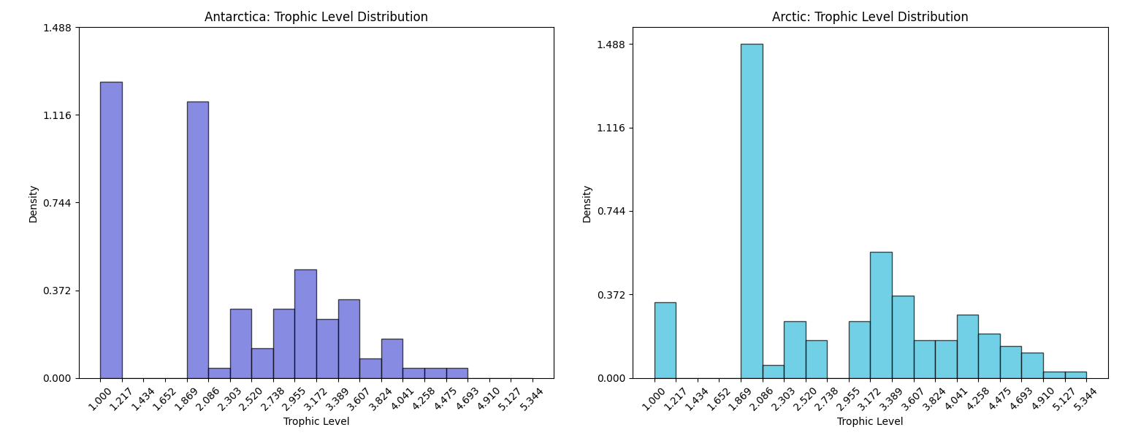
A
B
C
D

Slide 3
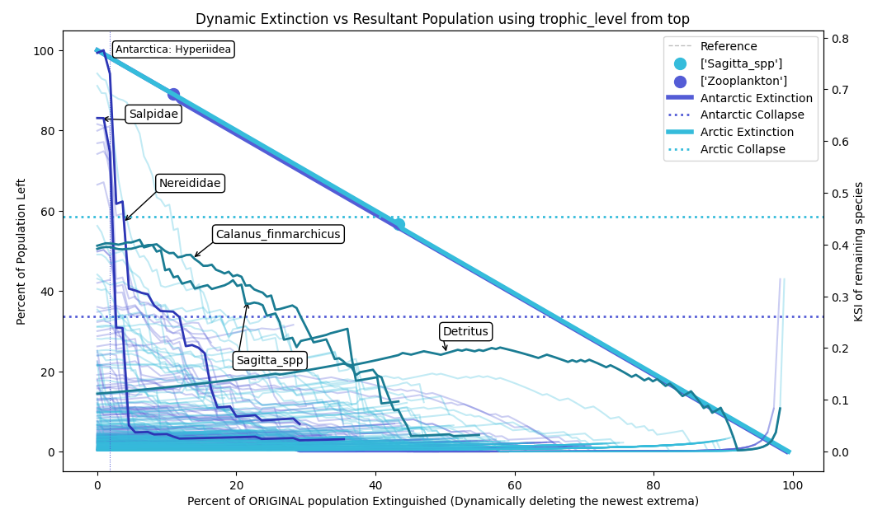
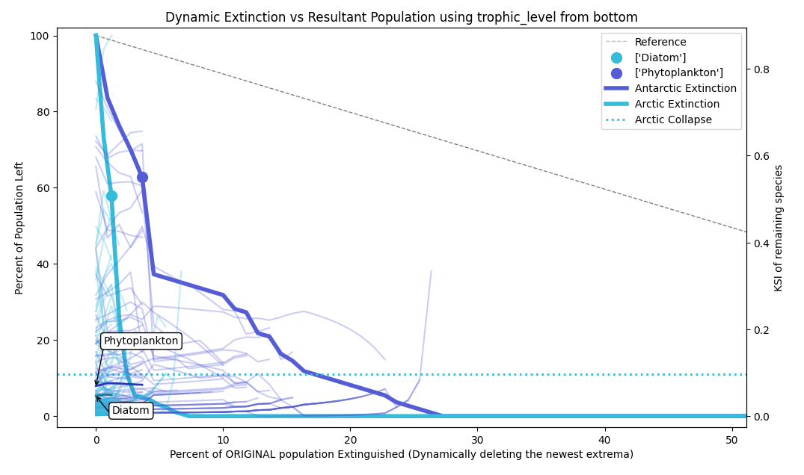
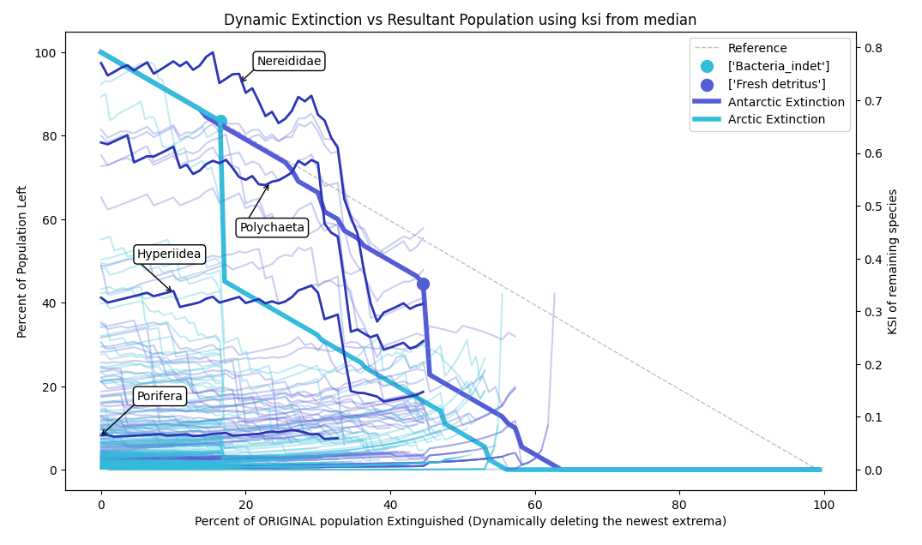
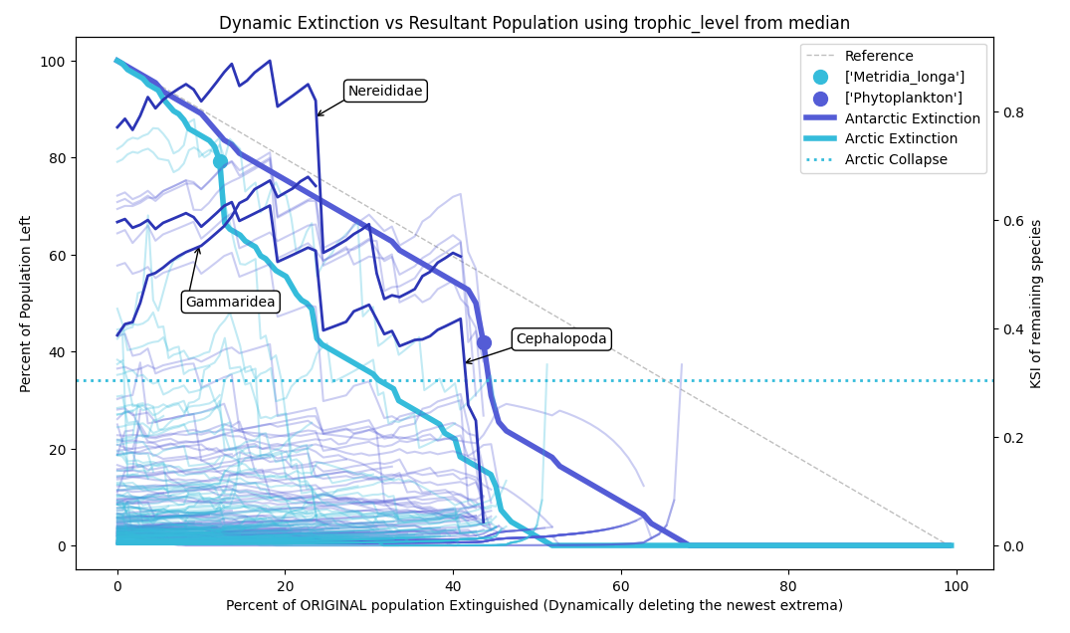
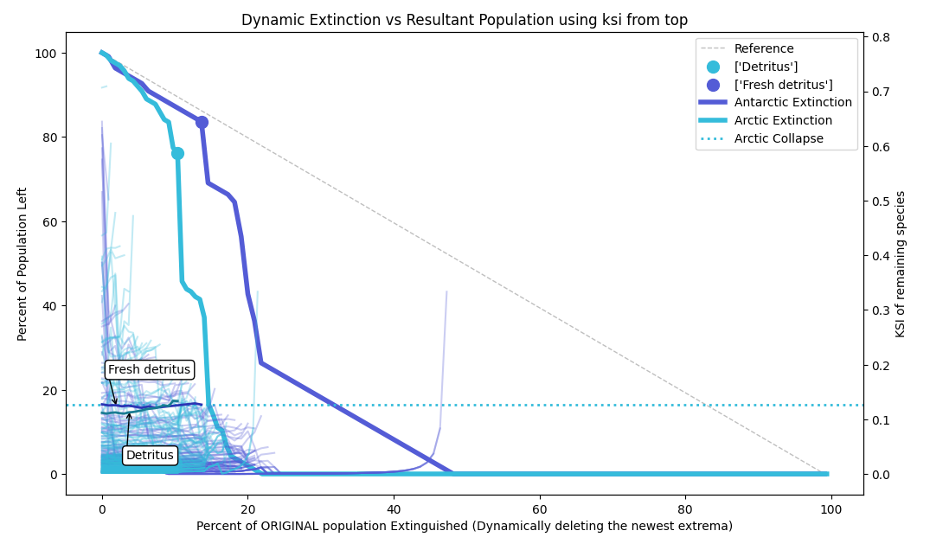
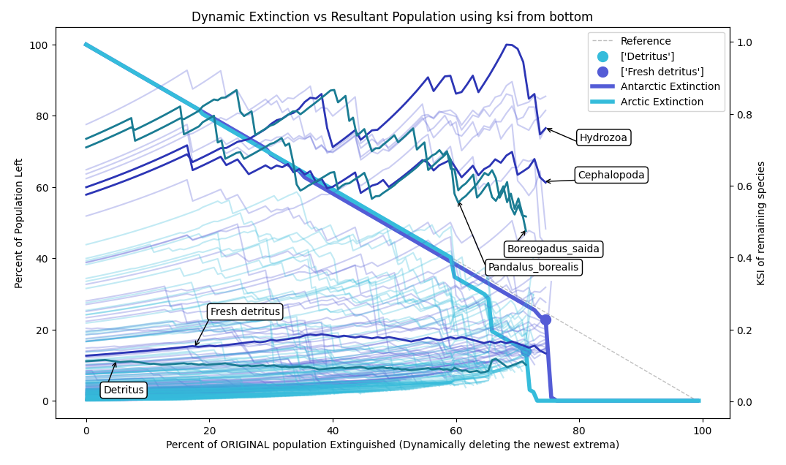
A
C
E
B
D
F

Slide 4
A
D
B
E
C
F

Slide 5
Part 2: Neural Nets

Slide 6
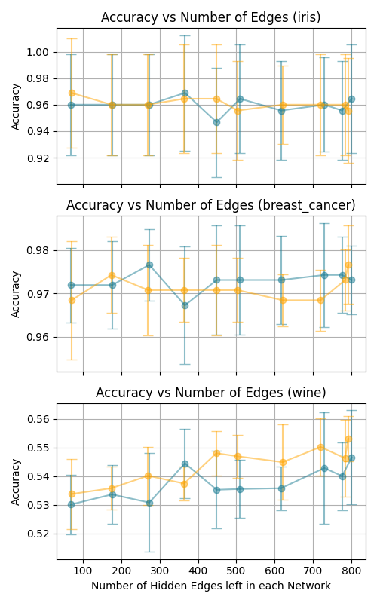
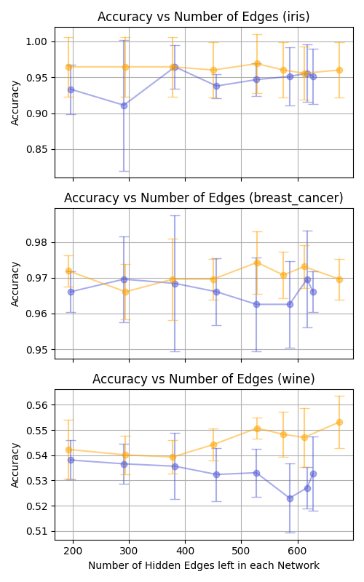
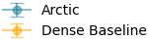
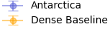
A
B

Slide 7
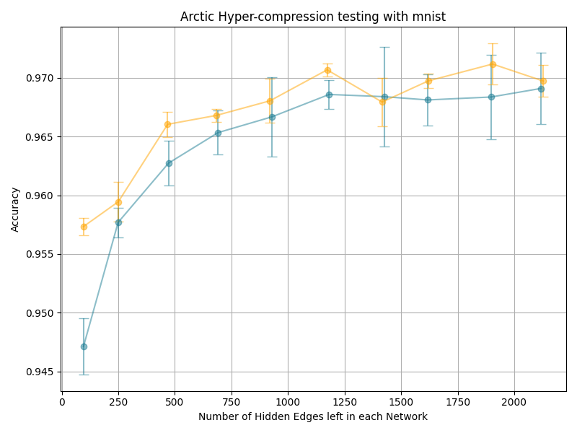

Slide 8
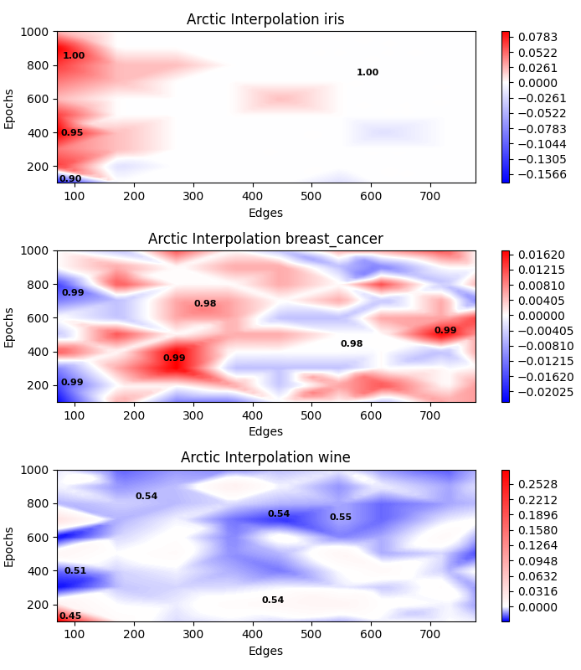
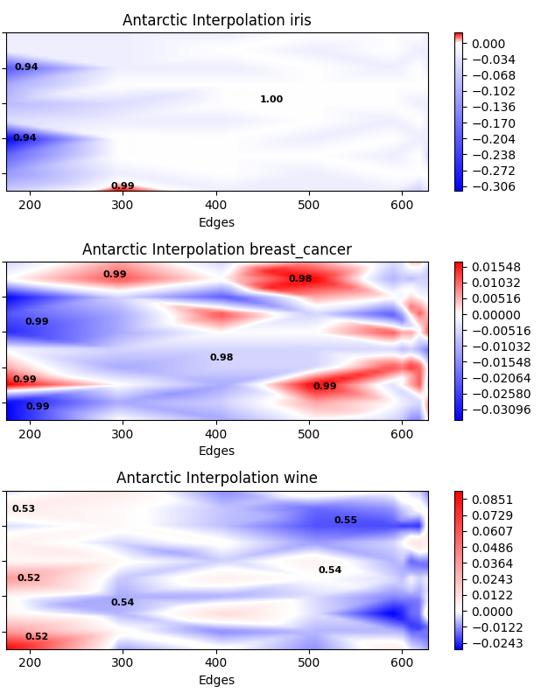
A
B

Slide 9
Again, but in Spanish

Slide 10
Distribución de KSI: Antártida
A
Distribución de KSI: Ártico
B
Densidad
Densidad
Distribución de nivel trófico: Antártida
C
Distribución de nivel trófico: Ártico
D
Densidad
Densidad
Nivel trófico
Nivel trófico

Slide 11
A
Extinción dinámica por nivel trófico mas alto
D
Extinción dinámica por KSI mas alto
Referencia
Referencia
Antártida
Antártida
Colapso antárctico
Ártico
Ártico
Colapso ártico
Colapso ártico
KSI de especies que faltan
Porcentaje de especies que faltan
KSI de especies que faltan
Porcentaje de especies que faltan
B
Porcentaje de especies de la original red extinguido por fuerza
E
Porcentaje de especies de la original red extinguido por fuerza
Extinción dinámica por nivel trófico medio
Extinción dinámica por KSI medio
Referencia
Referencia
Antártida
Antártida
Ártico
Ártico
Colapso ártico
Porcentaje de especies que faltan
KSI de especies que faltan
Porcentaje de especies que faltan
KSI de especies que faltan
C
Porcentaje de especies de la original red extinguido por fuerza
F
Porcentaje de especies de la original red extinguido por fuerza
Extinción dinámica por nivel trófico mas bajo
Extinción dinámica por KSI mas bajo
Referencia
Referencia
Antártida
Antártida
Ártico
Ártico
Colapso ártico
KSI de especies que faltan
Porcentaje de especies que faltan
KSI de especies que faltan
Porcentaje de especies que faltan
Porcentaje de especies de la original red extinguido por fuerza
Porcentaje de especies de la original red extinguido por fuerza

Slide 12
Part 2: Neural Nets

Slide 13
A
Precisión vs. Cantidad de aristas (“iris”)
B
Precisión
Precisión vs. Cantidad de aristas (“cancer_de_mama”)
Precisión
Precisión vs. Cantidad de aristas (“vino”)
Precisión
Cantidad de aristas dentro cada red
Cantidad de aristas dentro cada red
Ártico
Antártida
Red de base densa
Red de base densa

Slide 14
Prueba de alta compresión con base de datos MNIST
Precisión
Ártico
Red de base densa
Cantidad de aristas dentro cada red

Slide 15
A
Interpolación ártica (“iris”)
B
Interpolación antárctica (“iris”)
Épocas
Aristas
Aristas
Interpolación ártica (“cancer_de_mama”)
Interpolación antárctica (“cancer_de_mama”)
Épocas
Aristas
Aristas
Interpolación ártica (“vino”)
Interpolación antárctica (“vino”)
Épocas
Aristas
Aristas

